Slide 1
CTF(Capture The Flag)

Slide 2
CTFとは
Capture The Flagの略称で、旗(Flag)を取ることを目的としたセキュリティ競技のこと。
Attack-Defense(攻防戦形式)とJeopardy(クイズ形式)が存在する。
競プロのセキュリティ版。
低レイヤーから高レイヤーまで幅広い知識が必要になる。
大会はチーム戦が多い

Slide 3

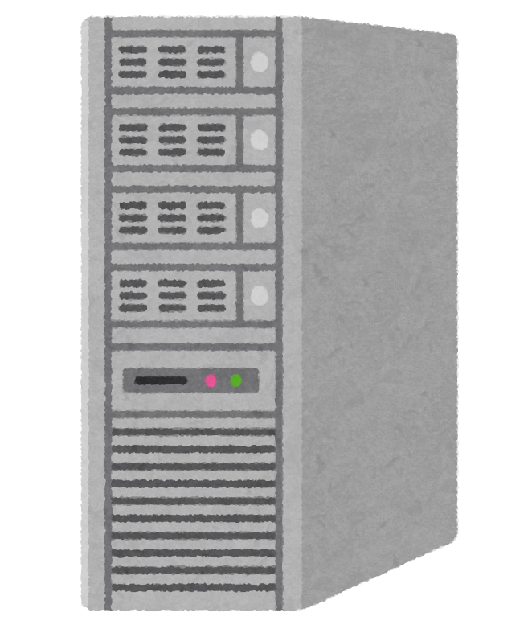

攻防戦形式
FLAG GET
POINT
GET
チームA
本戦で多い形式。
各チームには脆弱性を含んだサーバーが与えられる。
自分のサーバーの脆弱性を修正してほかチームからの攻撃を防ぐ。
ほかチームのサーバーを攻撃して、FLAGを手に入れる。
解答サーバー
チームB
チームC

Slide 4
クイズ形式
常設サイトはこの形式。
問題ごとにファイルやwebページが用意されている。それらを解析/攻撃することでFLAGが手に入る仕組みになっている。
CpawCTF/CpawCTF2/ksnctf/akictf/柚子胡椒CTFなどなど。

Slide 5
必要な知識(問題ジャンル)
Reversing : バイナリの解析。アセンブリを読むやつ。
Pwnable : プログラムの脆弱性を突く。Buffer overflowとか。
Crypto : 暗号系の問題。シーザーとかヴィジュネルとか。
Web : SQL injectionとかXSSとか。
Network : パケット解析。プロトコル周り。
Forensic : ディスクイメージなどから情報を集める。
Steganography:音声や動画ファイルを解析する。
PPC(Professional Programming and Coding) : 競プロ
Misc(Miscellaneous):その他の問題
などなど(ジャンル複合問題もある)

Slide 6
ツールの紹介(Reversing)
・fileコマンド(実行ファイルの調査)
・stringsコマンド(実行ファイルの可読部分を表示)
・objdumpコマンド(実行ファイルの逆アセンブルなど)
・gdb(elf デバッガ)
・OllyDbg(exe デバッガ)
・IDA Pro / Ghidra / radare2 (リバースエンジニアリングツール)
などなど

Slide 7
ツールの紹介(Pwnable)
gdb (デバッガ)
Pwntools(Pythonのライブラリ)

Slide 8
ツールの紹介(Crypto)
Crypto (pythonライブラリ)

Slide 9
ツールの紹介(Web)
Fiddler (鯖との通信を監視)
EditThisCookie (chrome拡張。Cookieの確認/編集)

Slide 10
ツールの紹介(Network)
Wireshark (パケット解析)
aircrack-ng (無線クラッキングツール)

Slide 11
ツールの紹介(Forensics)
fileコマンド (ファイルの調査)
stringsコマンド(ファイルの可読部を表示)
binwalk
(画像ファイル内にファイルが埋め込まれてるかチェック)
exiftool (exif情報の確認)
XnView (画像編集ソフト)
青い空を見上げればいつもそこに白い猫 (画像解析)
Wireshark (パケットファイルの解析。Networkでも使う)
などなど

